Slide 1
בס''ד
חלונית יצירת אינדקס בקליק.

Slide 2
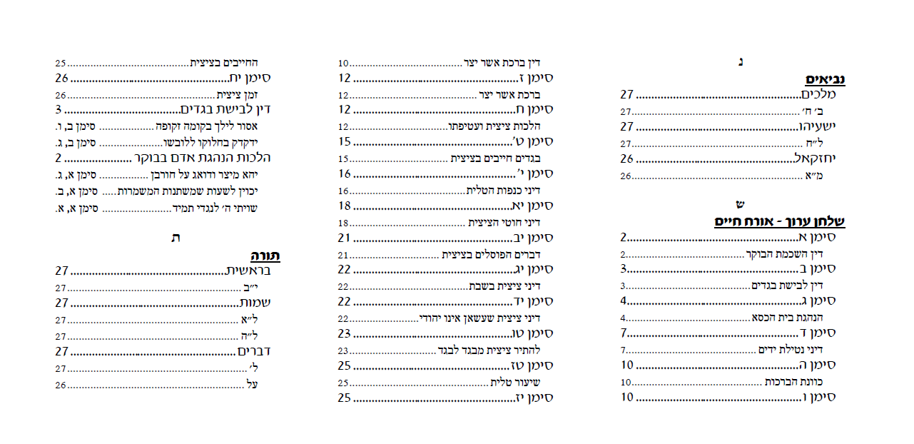
דוגמא

Slide 3
1
מה רואים כאן?
2
יש אפשרות להוסיף אות הפרדה בין קבוצות האלף-בית גם כאשר האינדקס מעוצב בסגנונות ‘index1’, ‘index2’ וכו'.
אין טאבים מיותרים, כלומר הערך הראשי הוגדר שלא יופיע אחריו מספר עמוד וממילא הוסר גם הטאב הבא אחריו. לעומת זאת כל שאר הערכים שהוגדרו שיופיע אחריהם מספר עמוד יש אחריהם טאב, שני דברים אלו הם בעיתיים מאוד באינדקס של וורד - שפעמים הופיעו טאבים מיותרים ופעמים לא הופיעו טאבים נצרכים.

Slide 4
מה רואים כאן? המשך
4
3
אפשרות שערכי האינדקס יפנו לסימן בספר ולסעיף בסימן במקום למספר עמוד.
ערכי האינדקס שמיצגים את הסימנים לא מופיעים לפי סדר האלף-בית, אלא לפי סדר עולה, שכידוע שבוורד שערכים אלו מופיעים לפי סדר הא'-ב' אזי סימן ט''ו וט''ז קודמים לסימן י'. וכן הערכים שמתחת לערך הראשי 'תורה' ממוינים לפי סדר החומשים ולא לפי א-ב, וכן ספרי הנביאים שמתחת לערך הראשי 'נביאים'.

Slide 5
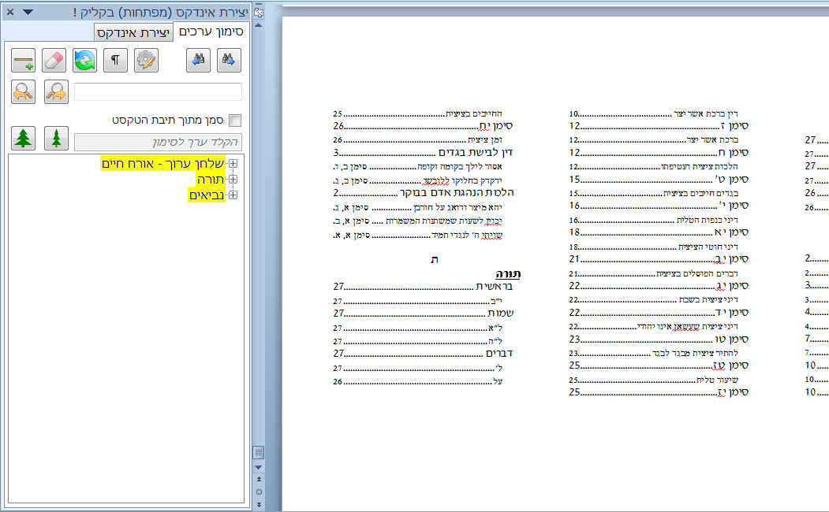
סימון ערכי אינדקס:
שלב א.
תחילה נסמן את הערכים הראשיים של האינדקס.
סימון הערכים אפשרי בשתי דרכים:
סמן את תיבת הסימון 'סמן מתוך תיבת טקסט' ואחר כך הקלד בתוך תיבת הטקסט את שם הערך ולחץ על 'סמן כערך ראשי', וכעת שם הערך יופיע בעץ הערכים של החלונית.
בחר מילה בגוף המסמך ולחץ על 'סמן כערך ראשי', וכעת ערך חדש יופיע בעץ הערכים של החלונית.

Slide 6
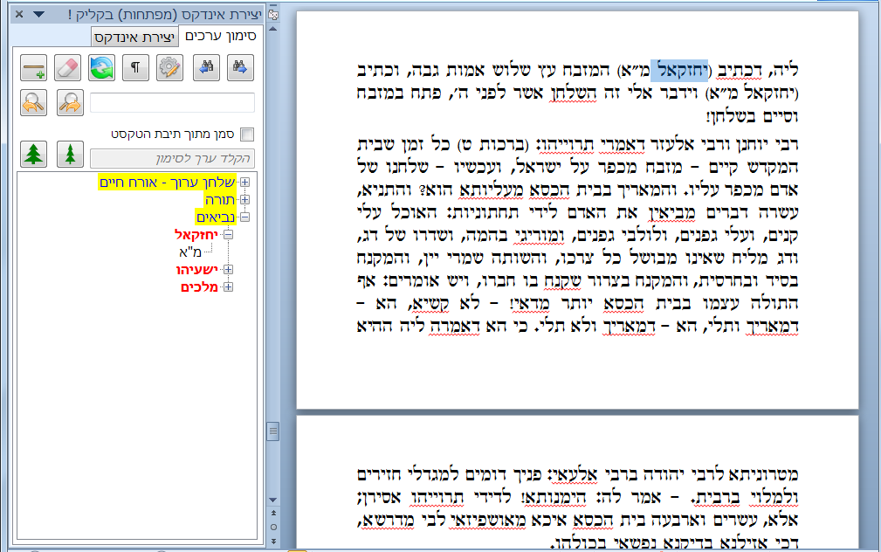
שלב 1
שלב 2
שלב ב.
כדי ליצור ערך משני – 'יחזקאל', לערך הראשי – 'נביאים':
בחר את המילה 'יחזקאל' בגוף המסמך (תוכל לעשות זאת במהירות על ידי לחיצה כפולה עם העכבר על המילה.)
לחץ עם הלחצן הימני של העכבר על 'עץ הערכים' שבחלונית, בענף 'נביאים'. כעת ערך משני בשם 'יחזקאל' יופיע מתחת לערך הראשי 'נביאים'.

Slide 7
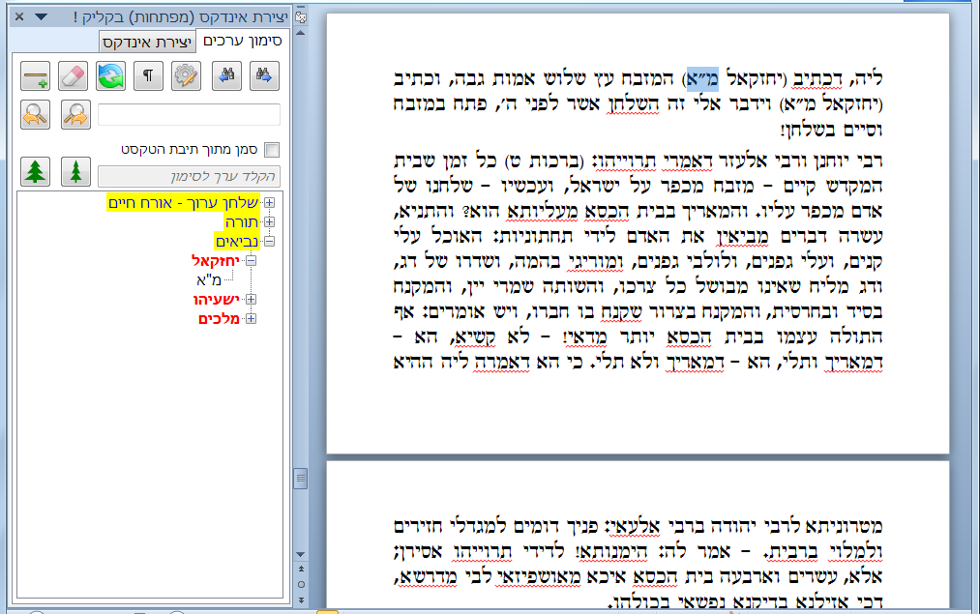
סימון ערכים מתוך תיבת טקסט
שלב 1
שלב 2
שלב ג.
על אותה הדרך תוכל ליצור את הערך השלישי, דהיינו: בחר במסמך את מספר הפרק ולחץ עם הלחצן הימני של העכבר על הענף: 'יחזקאל', כעת מתחת לענף 'יחזקאל' יופיע מספר הפרק.
הערה: תוכל ליצור ערכים שתוארו עד כה, גם ע''י הקלדה בתיבת הטקסט שבחלונית, אחר שתסמן V בתיבת הסימון שמעליה, ולחיצה ימנית של העכבר על 'עץ הערכים' בענף שמיצג את הערך שמתחתיו ברצונך להכניס ערך חדש.

Slide 8
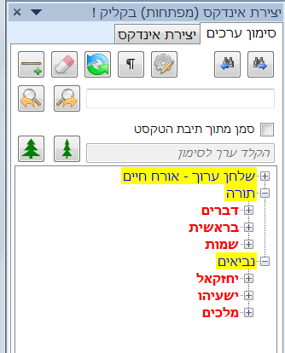
רענן
עוד פקודות שבחלונית האינדקס
'רענן' – משמש לריענון הרשימה של הערכים אחר שמחקת אחד מהם מתוך המסמך או אחר שהוספת ערכים למסמך באופן ידני.
'מחק' – בחר ענף בעץ הערכים ע''י לחיצה שמאלית של העכבר ואח''כ לחץ מחק למחיקת הערך מהמסמך, יש למחוק תחילה אתה ערכים המשניים ואח''כ את הערכים שמעליהם.
הכפתורים עם ציור העץ לפריסה ולקיבוץ מהיר של עץ הערכים.
המשך בשקופית הבאה...
מחק
קבץ/פתח עץ ערכים

Slide 9
חפש את הבא/הקודם
הצג/הסתר תוים נסתרים
'חפש את הבא/הקודם' – מחפש מילה דומה לזו שנבחרה במסמך, תוכל לעבור במהירות על המסמך ולסמן את כל הערכים הדומים כערכי אינדקס.
'הצג/הסתר תוים נסתרים' – כדי לראות את שדות האינדקס לחץ להצגה, כדי להסתיר את השדות לחץ שוב.
כדי למצוא במהירות היכן מסומן ערך מסויים בגוף המסמך לחץ פעמיים לחיצה שמאלית עם העכבר על הענף המיצג אותו בעץ הערכים. (מומלץ לעשות זאת כאשר התצוגה במצב של 'הצג הכל' על ידי לחיצת ctrl+shift+8 או על ידי כפתור המיועד לכך בחלונית.)
סמן כערך ראשי

Slide 10
כפתור לפתיחת תיבת דו-שיח הגדרות.
תיבת טקסט לחיפוש מילה המוקלדת בה, בשונה ממקשי החיפוש דלעיל שמחפשים את המילה הנבחרת במסמך.
מקשי קיצור:
F3 לחיפוש קדימה.
SHIFT+F3 לחיפוש אחורה.
ישנם מקשי קיצור עבור כפתורי החיפוש של המילה הנבחרת במסמך:
F2 לחיפוש קדימה.
SHIFT+F2 לחיפוש אחורה.

Slide 11

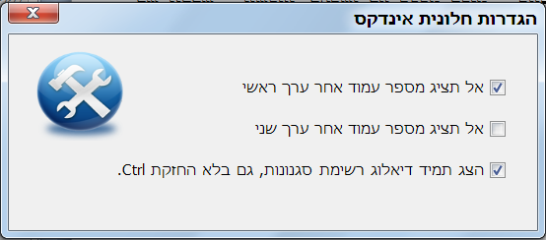
תיבת הדו-שיח 'הגדרות':
כאשר תלחץ על החץ הקטן שבקבוצת 'מפתחות' תיפתח תיבת דו שיח, שבה תוכל להגדיר האם יוצג מספר עמוד לאחר הערך הראשי ו/או הערך המשני, ברשימת האינדקס. הגדרות אלו יש להגדיר לפני סימון ערכי האינדקס.
וכן תוכל להגדיר שתמיד יופיע דיאלוג הסגנונות אם אתה בונה אינדקס שמפנה לשמות פרקים, ולא תצטרך כל פעם ללחוץ על CTRL. כאשר הגדרה זו פעילה כאשר תלחץ על CTRL לא יופיע דיאלוג הסגנונות וערך האינדקס יפנה למספר עמוד.

Slide 12
כיצד לסמן ערכי האינדקס המפנים לשם פרק ו/או סימן/סעיף/דף ?

Slide 13
רקע:
באינדקס הרגיל של וורד אחר שם כל ערך באינדקס מופיע העמוד בו מופיע הערך במסמך, לעומת זאת ברוב ספרי קודש נהוג שאחר הערך מופיע שם הפרק / סימן / סעיף שבו נמצא הערך.
כדי לעצב אינדקס כמקובל בספרי קודש יש לפעול לפי השלבים הבאים:
הפרקים / סימנים / סעיפים שאליהם יפנה הערך באינדקס צריכים להיות מעוצבים בסגנון יחודי, לדוגמא בתחילת כל פרק יש כותרת – כגון: פרק א', פרק ב' וכו', יש לעצב כותרות אלו בסגנון אחיד למשל סגנון ששמו: "כותרת 1".
כעת נבחר מילה/מילים בתוך פרק א' נחזיק Ctrl ונלחץ על עץ הערכים בחלונית האינדקס כעת יתוסף שדה אינדקס למסמך, יפתח דיאלוג המציג את כל הסגנונות הפעילים במסמך, תוכל לבחור סגנון אחד או יותר ושמות הסגנונות יופיע בתוך שדה אינדקס, כך שאם פרק א' מעוצב בסגנון כותרת 1 בחר בדיאלוג סגנון זה. כאשר תיצור את האינדקס וורד יבנה אותו כך שאחר ערך האינדקס יופיעו המילים פרק א' כיון שבתוך שדה האינדקס מופיע הסגנון של פרק א' שבתוכו נמצא ערך האינדקס.
המשך הסבר בשקופית הבאה...

Slide 14
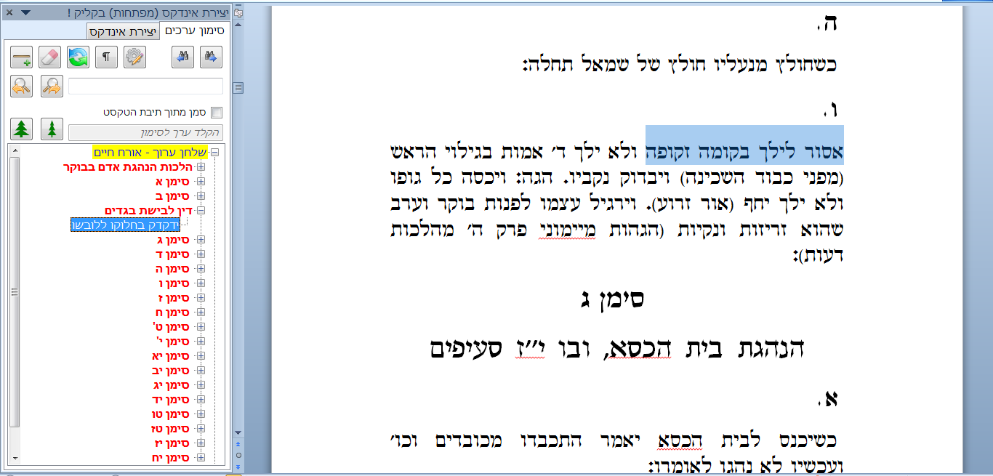
בחרנו את המילים: 'אסור לילך בקומה זקופה', שזהו שם הערך שצריך להופיע באינדקס, כעת נחזיק את Ctrl ונלחץ בעץ הערכים עם הלחצן הימני של העכבר על הענף: 'דין לבישת בגדים' שהוא הערך הראשי של הערך הנ''ל.
אנו רוצים שהערך שסומן כרגע יפנה ל – סימן ב' סעיף ו' שהוא נמצא בתוכם. אחר הלחיצה בעץ הערכים יופיע דיאלוג כמופיע בשקופית הבאה...

Slide 15
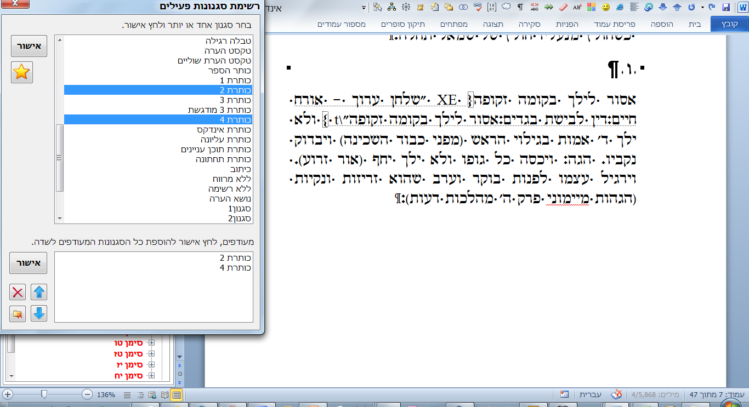
בדיאלוג זה נבחר את הסגנון שבו מעוצבת הכותרת: 'סימן ב' וכן את הסגנון שבו מעוצבת האות של הסעיף, נלחץ אישור, ובזה נגמר התהליך.

Slide 16
כיון שברוב הפעמים בוחרים את אותם הסגנונות לאורך כל המסמך - ניתן לסמן מספר סגנונות שישמשו לצורך הפקת אינדקס המפנה לכמה כותרות, ובכך הסגנונות שנבחרו מתווספים לרשימת המועדפים. בוחרים ברשימת הסגנונות הפעילים את הסגנון הרצוי, ולוחצים על כפתור הכוכב.
בלחיצה על האישור שליד רשימת המועדפים - כל הסגנונות שנבחרו יתווספו לרשימת האינדקס, כאשר הם מופרדים באמצעות פסיק ורווח ביניהם.
רשימת המועדפים נשמרת בזיכרון התוכנה, ובכל פעם שדיאלוג זה יפָתח - הרשימה תופיע כפי שאושרה בפעם האחרונה.
ניתן לנקות סגנונות מתוך רשימת המועדפים באמצעות לחיצה על כפתורים המיועדים לכך. ע''י כפתורי החצים תוכל לשלוט על הסדר בו יופיעו הסגנונות ברשימה, על פי סדר זה הסגנונות יכנסו לשדה האינדקס.
בעת לחיצה על מקש SHIFT תוך כדי הכנסת ערכים לאינדקס - בלחיצה על העכבר על עץ הערכים - כל הסגנונות המועדפים מוכנסים לשדה האינדקס באופן אוטומטי ללא פתיחת הדיאלוג.

Slide 17
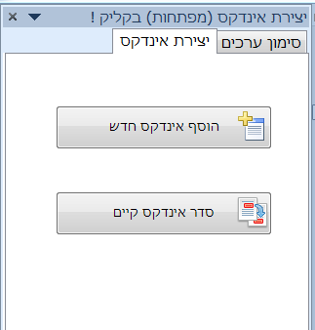
כיצד מוסיפים אינדקס למסמך ?
החלק השני של החלונית הוא הוספת אינדקס למסמך וסידור אינדקס קיים.
כדי להוסיף אינדקס חדש למסמך פעל לפי השלבים הבאים:
מקם את הסמן במסמך במקום שבו אתה רוצה שיופיע האינדקס.
לחץ על 'הוסף אינדקס חדש', כעת תיפתח תיבת דו-שיח 'הוספת אינדקס'

Slide 18
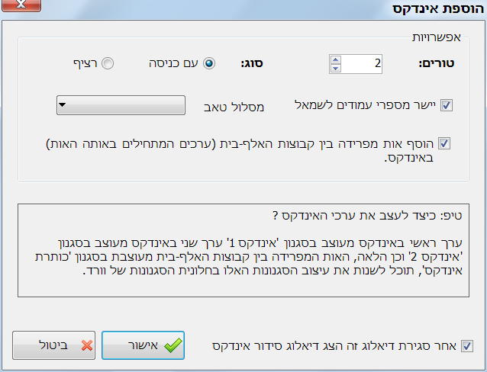
בתיבת דו-שיח זו תוכל להגדיר כמה טורים יהיו באינדקס, והאם הערכים יופיעו הרצף אחד אחר השני או כל ערך בפסקה נפרדת.
תוכל לבחור האם מספרי העמודים ייושרו לשמאל וגם כן מה יהיה מסלול הטאב.
עד כאן אלו הגדרות שקיימות גם בוורד.
ועוד תוכל להגדיר שבין קבוצות הא'-ב' תופיע אות מפרידה.
תוכל לסמן וי כדי שמיד אחר הוספת האינדקס יופיע דיאלוג לסידור ערכי האינדקס כדי שתוכל לסדר את האינדקס שנוסף כעת למסמך וכמו שיתבאר בשקופית הבאה.

Slide 19
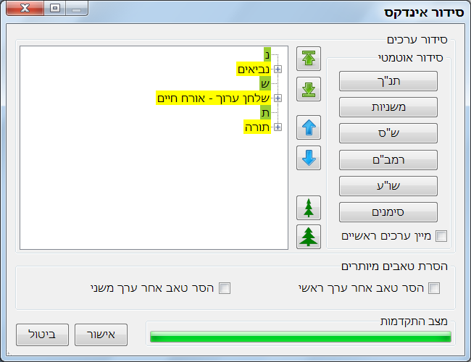
בתיבת דו-שיח זו מופיע עץ ערכים בדומה לעץ שבחלונית.
כדי לסדר אוטומטית ערכים בעץ פעל כך:
בחר ענף על ידי שתלחץ עליו עם הלחצן הימני של העכבר. למשל לחץ על הענף 'תורה'.
בקבוצת 'סידור אוטומטי' לחץ על הכפתור 'תנ''ך'. כעת כל הענפים שיוצאים מהענף הנבחר 'תורה' – יתמיינו לפי סדר התנ''ך.
אם תרצה למיין את הערכים הראשיים שבעץ, סמן וי בתיבת הסימון 'מיין ערכים ראשיים', ולחץ על אחד מכפתורי המיון.

Slide 20
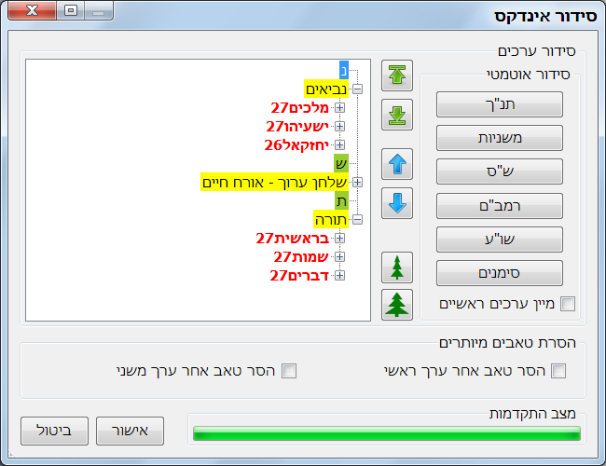
השתמש בכפתורי החץ הירוקים להעברה של ענף לראש/לסוף רשימת הערכים, תוכל ללחוץ על כפתורי הפלוס '+' שבעץ כדי לפצל ענפים וכך לראות את ענפי המשנה, גם בענפי המשנה תוכל להשתמש בכל החיצים כדי לסדר אותם.
השתמש בכפתורי החץ הכחולים כדי להעביר ענף למעלה או למטה בדרגה אחת יחסית למקומו הנוכחי.
השתמש בכפתורי העץ הפתוח והסגור כדי לפתוח או לסגור את כל ענפי עץ הערכים.
אם תרצה להסיר טאבים מיותרים מהערך הראשי או/ו המשני – סמן וי בתיבות הסימון המתאימות.
טיפ: כדי להעביר במהירות ענפים למעלה או למטה: בחר ענף, החזק את מקש ה – Ctrl לחוץ, וגלגל את גלגל העכבר למעלה או למטה והענף הנבחר יעלה או ירד בהתאם.

Slide 21
תודה שהשתמשתם ב'חלונית יצירת אינדקס בקליק'.
לפרטים נוספים נא לשלוח למייל:
yaakobov001@gmail.com

